Slide 1

中文文本分析

Slide 2
中文文本分析
文本分析是指对文本的表示及其特征项的选取；文本分析是文本挖掘、信息检索的一个基本问题，它把从文本中抽取出的特征词进行量化来表示文本信息。
文本是由特定的人制作的，文本的语义不可避免地会反映人的特定立场、观点、价值和利益。因此，由文本内容分析，可以推断文本提供者的意图和目的。
本章中我们将重点讨论中文文本分析。

Slide 3
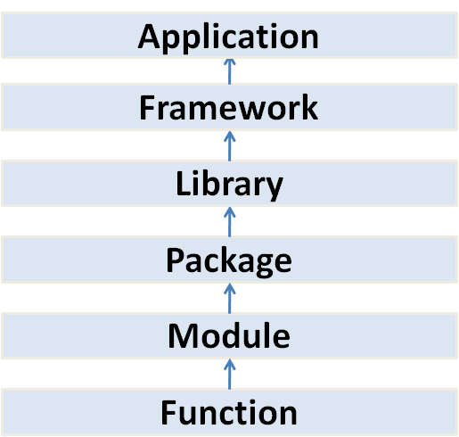

01
中文文本分析相关库

Slide 4

网络视频
https://www.bilibili.com/video/BV1ZxQ2YAERj/?spm_id_from=333.337.search-card.all.click&vd_source=5431d634c0425af0db3a0222bec3a7bf
温馨提示：此视频框在点击“上传手机课件”时会进行转换，用手机进行观看时则会变为可点击的视频。此视频框可被拖动移位和修改大小

Slide 5
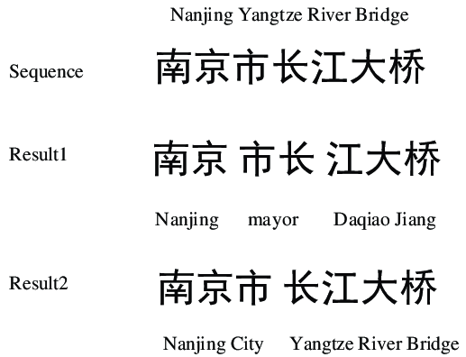
中文文本分析相关库
中文分词jieba库
在自然语言处理过程中，为了能更好地处理句子，往往需要把句子拆开分成一个一个的词语，这样能更好的分析句子的特性，这个过程叫就叫做分词。
jieba是一个Python实现的中文分词组件，在中文分词界非常流行，支持简、繁体中文，高级用户还可以加入自定义词典以提高分词的准确率。
全自动安装的方式如下：
使用的方式：
pip install jieba
import jieba

Slide 6
中文文本分析相关库
中文分词jieba库——jieba库主要函数
函数 | 描述
jieba.cut(s) | 精确模式，返回一个可迭代的数据类型
jieba.cut(s, cut_all=True) | 全模式，输出文本s中所有可能单词
jieba.cut_for_search(s) | 搜索引擎模式，适合搜索引擎建立索引的分词结果
jieba.lcut(s) | 精确模式，返回一个列表类型
jieba.lcut(s, cut_all=True) | 全模式，返回一个列表类型
jieba.lcut_for_search(s) | 搜索引擎模式，返回一个列表类型
jieba.add_word(w) | 向分词词典中增加新词w

Slide 7
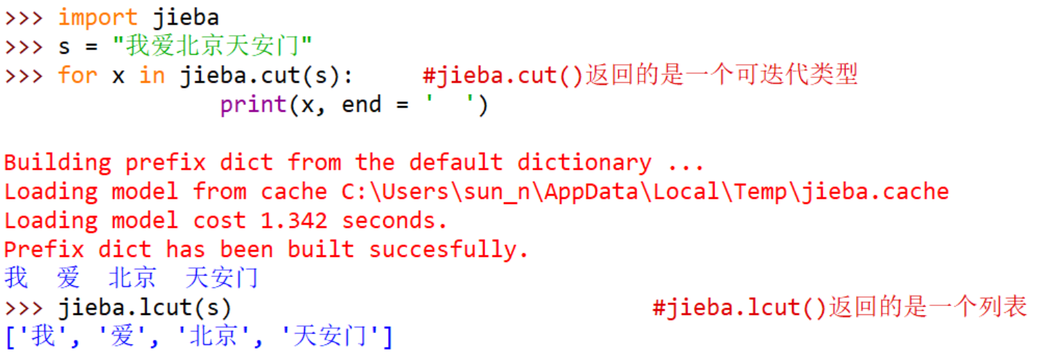
中文文本分析相关库
中文分词jieba库——jieba库主要函数
精确模式分词：试图将句子最精确地切开，适合文本分析。

Slide 8
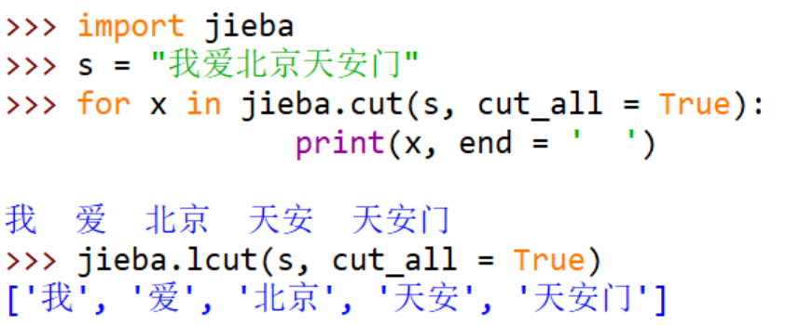
中文文本分析相关库
中文分词jieba库——jieba库主要函数
全模式分词：
把句子中所有的可以成词的词语都扫描出来, 速度非常快，但是不能解决歧义。

Slide 9
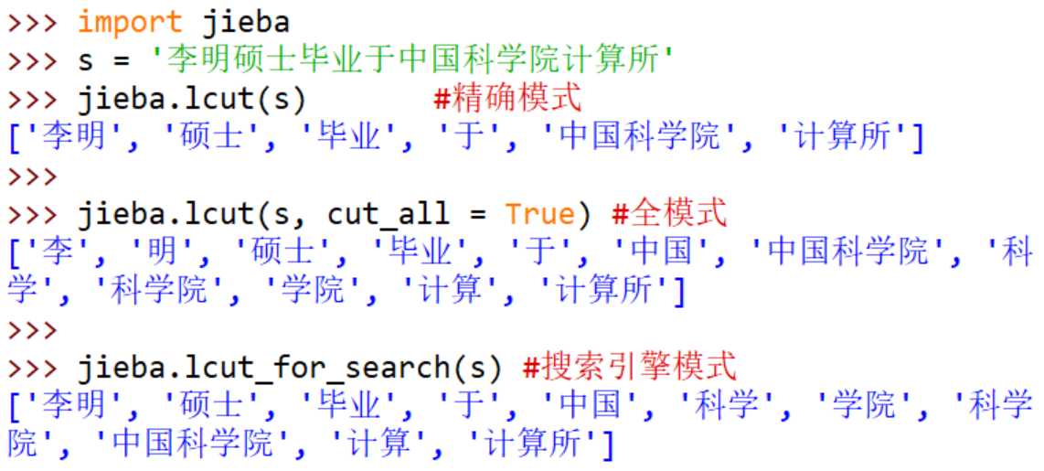
中文文本分析相关库
中文分词jieba库——jieba库主要函数
搜索引擎模式分词：在精确模式的基础上，对长词再次切分。

Slide 10
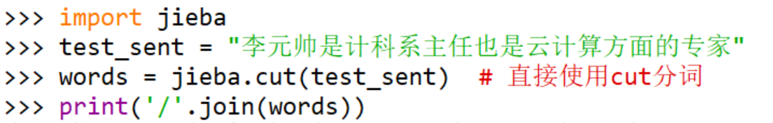
中文文本分析相关库
中文分词jieba库——jieba库主要函数
使用自定义词典
李/元帅/是/计科/系主任/也/是/云/计算/方面/的/专家
在使用cut直接分词后，我们发现“李元帅”，“计科系”和“云计算”三个词jieba进行了拆分。如果希望将它们作为新词，可以使用jieba.add_word()临时添加

Slide 11
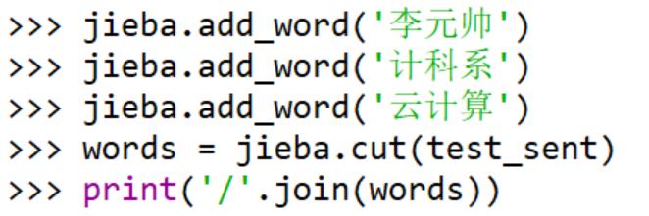
中文文本分析相关库
中文分词jieba库——jieba库主要函数
使用自定义词典
李元帅/是/计科系/主任/也/是/云计算/方面/的/专家

Slide 12
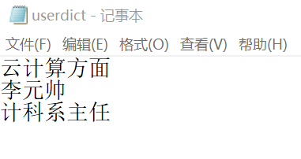
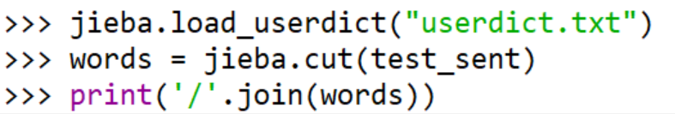
中文文本分析相关库
中文分词jieba库——jieba库主要函数
如果加入的新词较多，我们可以使用自定义词典来分词。
创建文本文件“userdict.txt”，存入如下内容：
李元帅/是/计科系主任/也/是/云计算方面/的/专家

Slide 13
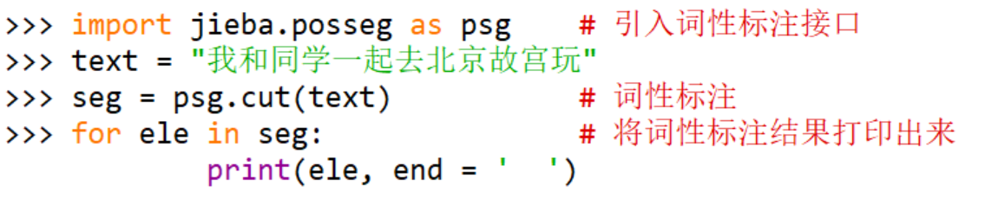
中文文本分析相关库
中文分词jieba库——词性标注
不同的语言有不同的词性标注集。为了方便指明词的词性，可以给每个词性编码，可以具体参考ICTCLAS汉语词性标注集。其中，常见的有a表示形容词，d表示副词，n表示名词，p表示介词，v表示动词等等。
我/r 和/c 同学/n 一起/m 去/v 北京故宫/ns 玩/v

Slide 14
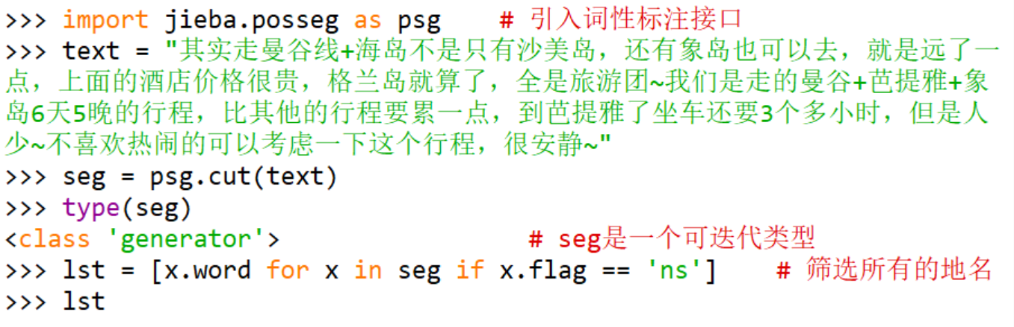
中文文本分析相关库
中文分词jieba库——词性筛选
['曼谷', '海岛', '沙美岛', '曼谷', '象岛']

Slide 15
中文文本分析相关库
中文分词jieba库——关键词提取
关键词抽取就是从文本里面把跟这篇文档意义最相关的一些词抽取出来。关键词在文本聚类、分类、自动摘要等领域中有着重要的作用。

Slide 16
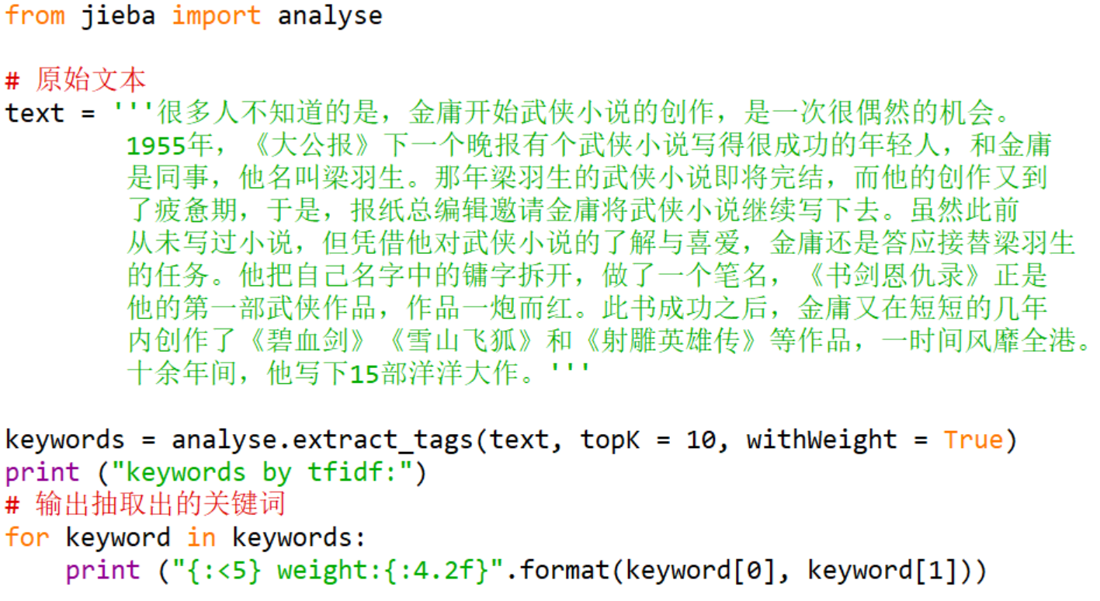
中文文本分析相关库
# 基于TF-IDF算法进行关键词抽取
# topK表示最大抽取个数，默认为20个
# withWeight表示是否返回关键词权重值，默认值为 False
# 还有一个参数allowPOS默认为('ns','n','vn','v')即仅提取地名、名词、动名词、动词

Slide 17
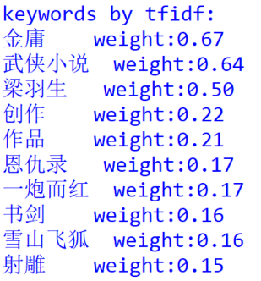
中文文本分析相关库

Slide 18

中文文本分析相关库
词云绘制wordcloud库
wordcloud库，是Python非常优秀的词云展示第三方库。词云以词语为基本单位，更加直观和艺术的展示文本，是对文本中出现频率较高的“关键词”予以视觉化的展现，词云过滤掉大量的低频低质的文本信息，使得浏览者只要一眼扫过文本就可领略文本的主旨。

Slide 19
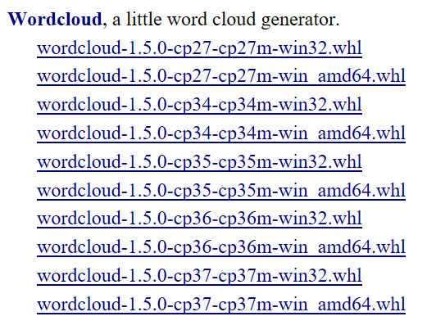
中文文本分析相关库
词云绘制wordcloud库——wordcloud库的安装
可以到Python社区中下载安装包进行安装，这种方法对所有的第三方库安装都适用。下载地址为：https://www.lfd.uci.edu/~gohlke/pythonlibs/#wordcloud。需要注意的是，在下载列表中选择和Python相对应的版本。

Slide 20
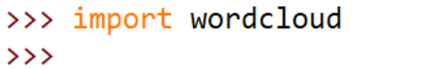
中文文本分析相关库
词云绘制wordcloud库——wordcloud库的安装
下载完毕后，我们需要找到下载文件的地址，然后在此处打开命令行，输入：
pip install wordcloud-1.5.0……（也就是你所下载文件的文件名）
之后在IDEL中直接调用 import wordcloud 检验是否会报错，测试wordcloud有没有安装成功。

Slide 21
中文文本分析相关库
词云绘制wordcloud库——使用方法
wordcloud把词云当作一个对象，它可以将文本中词语出现的频率作为一个参数绘制词云，而词云的大小、颜色、形状等都是可以设定的。
wordcloud 生成词云有两个方法。from text 和 from frequencies ，即文本生成和频率生成，每一个都有对应的函数可以使用。

Slide 22
中文文本分析相关库
词云绘制wordcloud库——使用方法
font_path : string //字体路径，如：font_path = '黑体.ttf'
width : int (default=400) //输出的画布宽度，默认为400像素
height : int (default=200) //输出的画布高度，默认为200像素
mask : nd-array or None (default=None) //如果参数为空，则使用二维遮罩绘制词云。如果 mask 非空，设置的宽高值将被忽略，遮罩形状被 mask 取代。
min_font_size : int (default=4) //显示的最小的字体大小
max_words : number (default=200) //要显示的词的最大个数
stopwords : set of strings or None //设置需要屏蔽的词，如果为空，则使用内置的STOPWORDS
background_color : color value (default=”black”) //背景颜色，如background_color='white',背景颜色为白色。
max_font_size : int or None (default=None) //显示的最大的字体大小

Slide 23
中文文本分析相关库
词云绘制wordcloud库——使用方法
relative_scaling : float (default=.5) //词频和字体大小的关联性
color_func : callable, default=None //生成新颜色的函数，如果为空，则使用 self.color_func
fit_words(frequencies) //根据词频生成词云（frequencies，为字典类型）
generate(text) //根据文本生成词云
generate_from_frequencies(frequencies[, ...]) //根据词频生成词云
generate_from_text(text) //根据文本生成词云
process_text(text) //将长文本分词并去除屏蔽词（此处指英语，中文分词还是需要自己用别的库先行实现，使用上面的 fit_words(frequencies)）
to_array() //转化为 numpy array
to_file(filename) //输出到文件

Slide 24
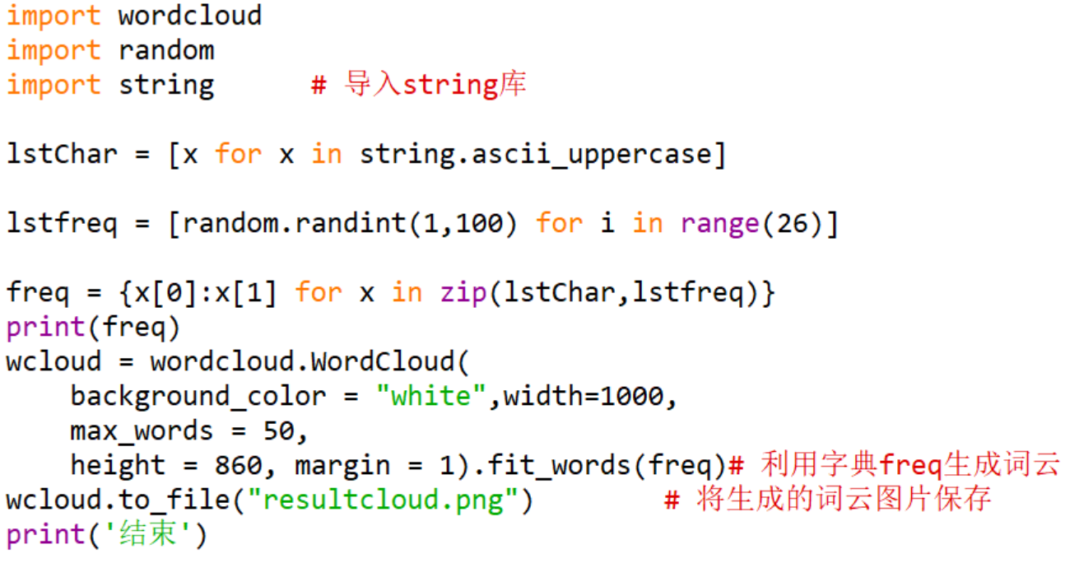
中文文本分析相关库
词云绘制wordcloud库——使用方法
string.ascii_uppercase可以获取所有的大写字母

Slide 25
中文文本分析相关库
词云绘制wordcloud库——使用方法
使用randint获取26个随机整数

Slide 26
中文文本分析相关库
词云绘制wordcloud库——使用方法
使用字典生成式，产生形式如{'A': 80, 'B': 11, 'C': 38……}的字典

Slide 27
中文文本分析相关库
词云绘制wordcloud库——使用方法

Slide 28
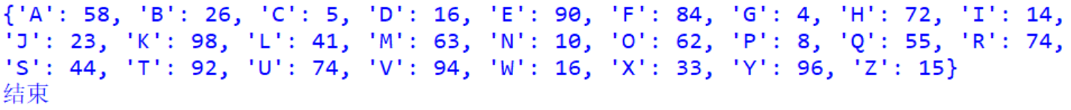
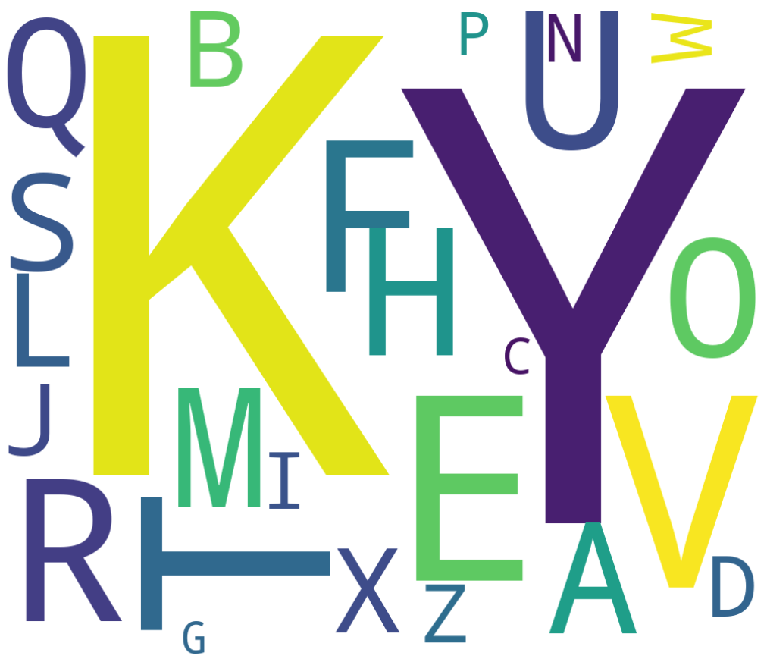
中文文本分析相关库
词云绘制wordcloud库——使用方法

Slide 29
中文文本分析相关库
社交关系网络networkx库
networkx是一个用Python语言开发的图论与复杂网络建模工具，内置了常用的图与复杂网络分析算法，可以方便的进行复杂网络数据分析、仿真建模等工作。本节中，我们会讨论如何利用networkx库来分析文本中人物的社交关系网络结构。
networkx是一个第三方库，它的安装很简单，只需要pip install networkx即可。

Slide 30
中文文本分析相关库
社交关系网络networkx库——关系网络图绘制
我们来模拟这样一个问题，有五个小朋友：“小花”、“明明”、“小灰”、“小白”和“大李”。他们之间的关系密切程度可以用一个0至1之间的数值来表示，可以用一个列表来存储这样的信息：
lst=[['小花','明明',0.8],['小花','小灰',0.8],['小花','小白',0.2],['小白','小灰',0.1],['小花','大李',0.4],['大李','小灰',0.8]]

Slide 31
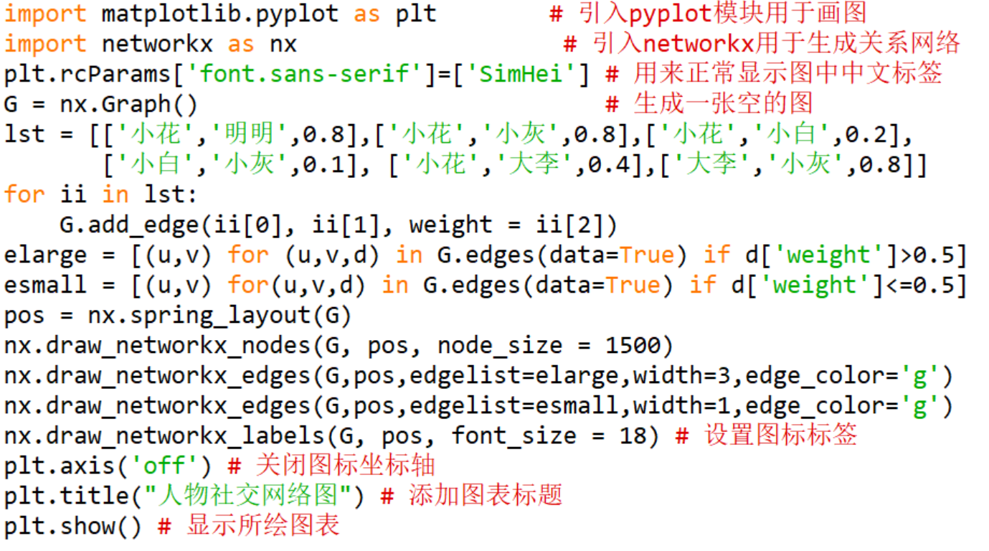
中文文本分析相关库
导入相关库，生成列表lst保存数据，生成空白图

Slide 32
中文文本分析相关库
向图中添加边，读入每条边的节点和权重

Slide 33
中文文本分析相关库
对边进行分类：将权重大于0.5的边添加到elarge列表中，权重小于等于0.5的边添加到esmall列表中

Slide 34
中文文本分析相关库
设置结点样式
对权重不同的边分别设置样式
设置图的标签，标题样式

Slide 35
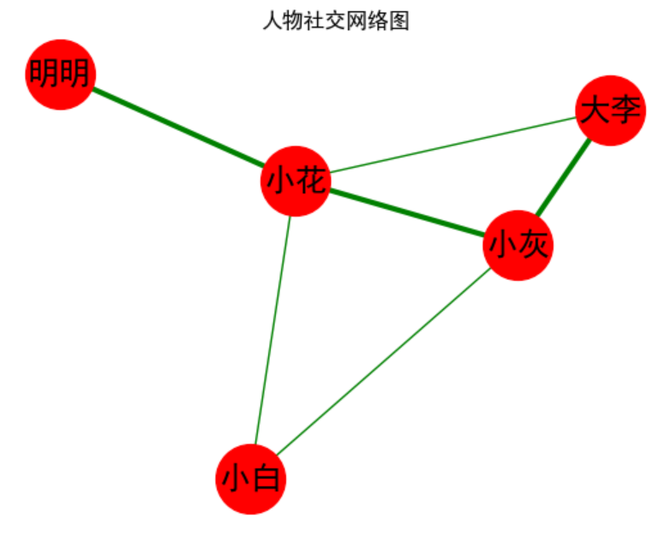
中文文本分析相关库

Slide 36
02
中文文本分析实例《红楼梦》

Slide 37
中文文本分析实例《红楼梦》
《红楼梦》是一部中国长篇小说，写成于清朝乾隆帝中期（甲戌，1754年）。它曾被评为中国最具文学成就的古典小说及章回小说的巅峰之作，被认为是“中国四大名著”之首。
《红楼梦》是一部中国末期封建社会的百科全书，小说以上层贵族社会为中心图画，极其真实、生动地描写了十八世纪上半叶中国末期封建社会的全部生活，是这段历史生活的一面镜子和缩影，是中国古老封建社会已经无可挽回地走向崩溃的真实写照。
本章将以《红楼梦》为例，介绍中文文本的统计分析和文本发掘等方面的基本知识。

Slide 38
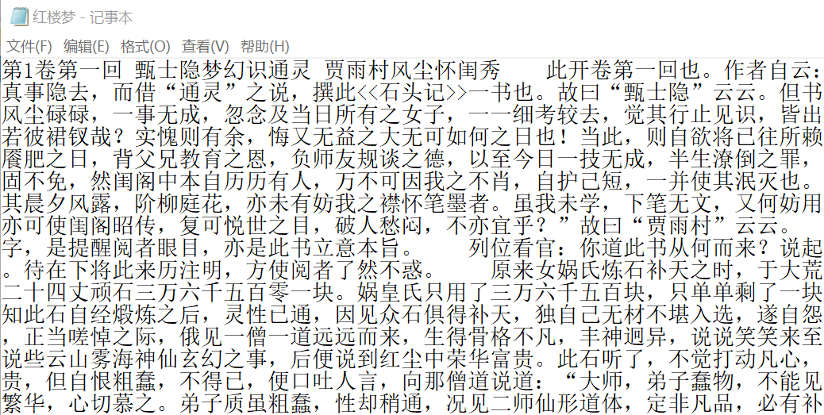
中文文本分析实例《红楼梦》
数据准备
需要准备的文件资料：《红楼梦》小说的txt版本，编码为utf-8格式，如图所示。

Slide 39
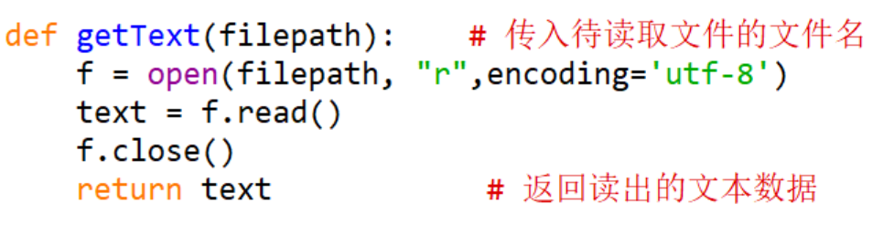
中文文本分析实例《红楼梦》
数据准备
通过getText()函数，读取“红楼梦.txt”中的文本内容。

Slide 40
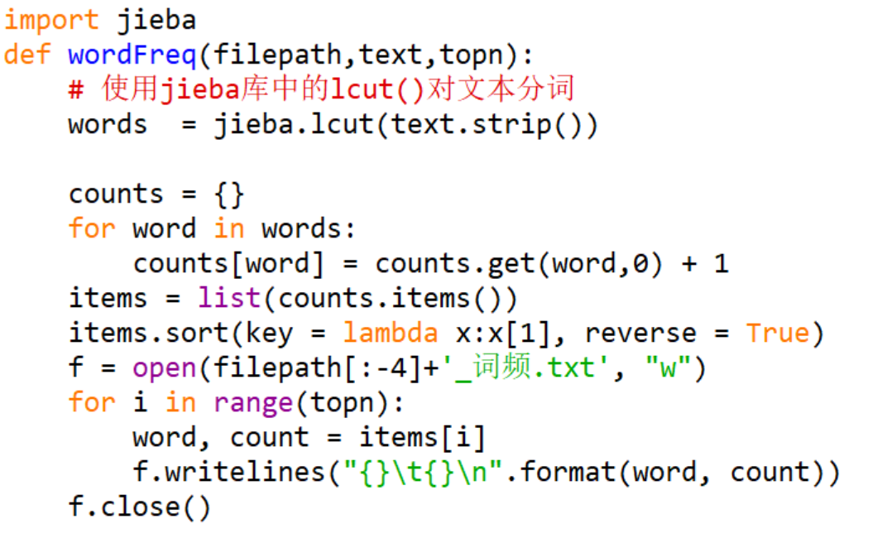
中文文本分析实例《红楼梦》
分词并统计词频
对读入的文本进行分词操作

Slide 41
中文文本分析实例《红楼梦》
分词并统计词频
统计每个词出现的频率，存放在字典counts中

Slide 42
中文文本分析实例《红楼梦》
分词并统计词频
按照出现频率对词排序

Slide 43
中文文本分析实例《红楼梦》
分词并统计词频
这里的 filepath[:-4]+’_词频.txt’是在生成词频文件的文件名。
例如：原文本文件为abc.txt，则生成的词频文件名就为abc _词频.txt
topn表示要取的词的个数，将频率最高的topn个词及其频率数存放在文件中

Slide 44
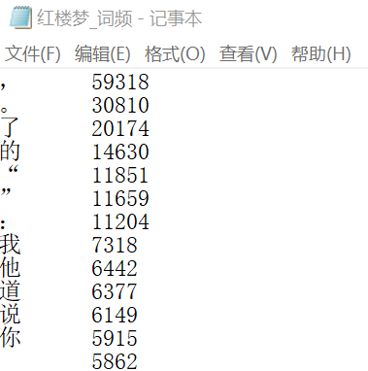
中文文本分析实例《红楼梦》
分词并统计词频
①有很多单字词，这些词往往没有实际意义，并不能反映小说的内容。
②有标点符号，这些标点不在我们的统计范围内。

Slide 45
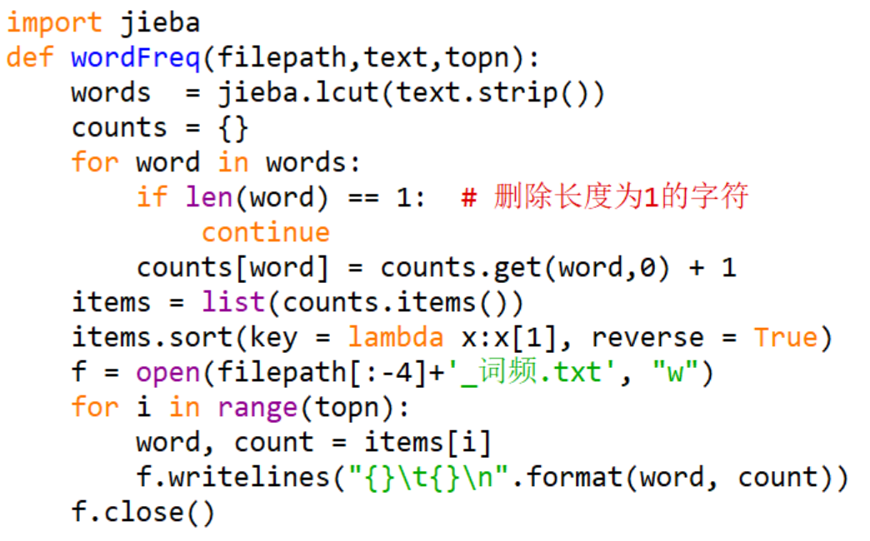
中文文本分析实例《红楼梦》
分词并统计词频
如果该词的长度为1，则跳过，不参与统计。

Slide 46
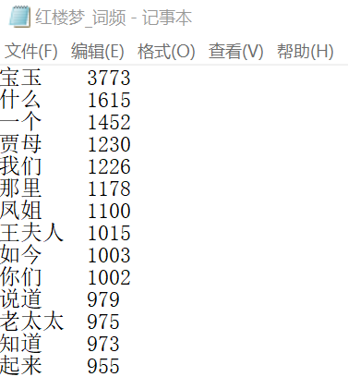
中文文本分析实例《红楼梦》
分词并统计词频
出现频率最高的词语是“宝玉”，出现了3773次，宝玉当仁不让的是《红楼梦》的一号主角。
后面紧跟的高频词是“什么”，“一个”，这些也都是无意义的词语，需要我们进一步去除。

Slide 47
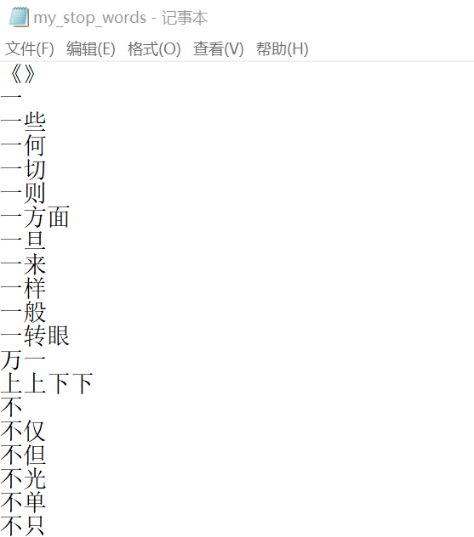
中文文本分析实例《红楼梦》
分词并统计词频
如何去除这些与文章意义无关的词语，我们可以考虑使用停用词表。本章中使用的停用词表文件“my_stop_words.txt”，部分内容如图：

Slide 48
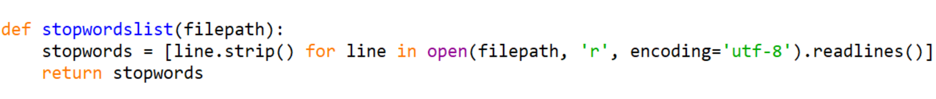
中文文本分析实例《红楼梦》
分词并统计词频
将停用词文件中的词读入到列表stopwords中

Slide 49
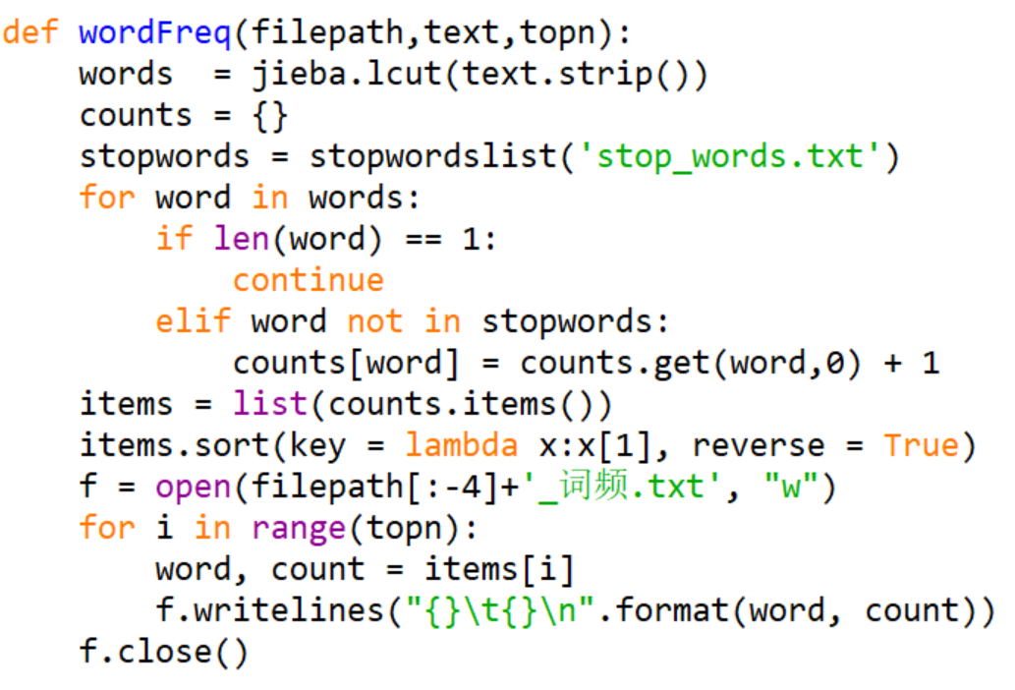
中文文本分析实例《红楼梦》
分词并统计词频
如果该词不在停用词列表stopwords中，才参与统计。

Slide 50
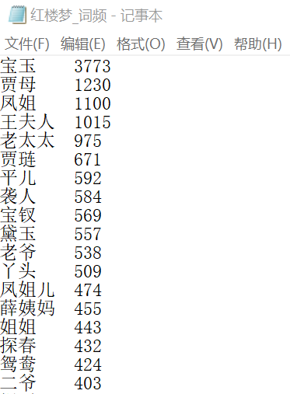
中文文本分析实例《红楼梦》
分词并统计词频
观察输出结果，不难发现“凤姐”和“凤姐儿”应该是一个人物，包括后面的“黛玉”和“林黛玉”，“林妹妹”也是一个人，“宝玉”以及“宝二爷”也应该一起统计。

Slide 51
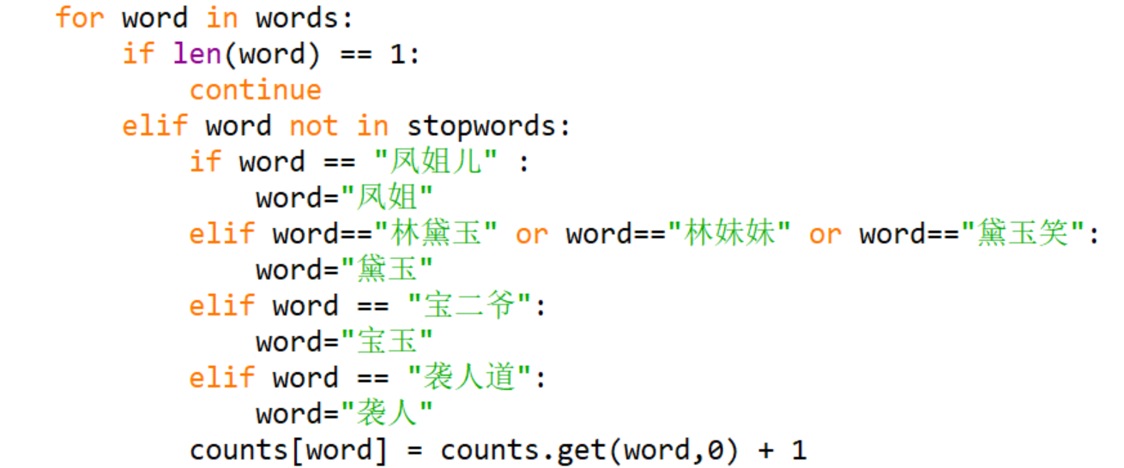
中文文本分析实例《红楼梦》
分词并统计词频
处理小说中同一个人物，不同称呼的情况。

Slide 52
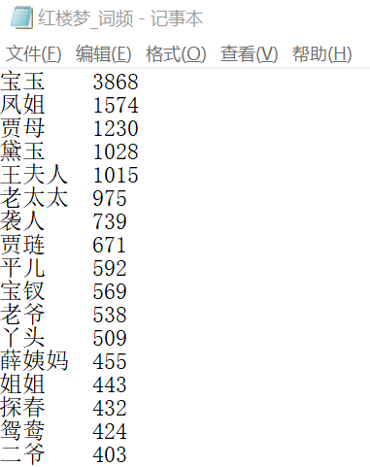
中文文本分析实例《红楼梦》
分词并统计词频
运行代码，最终生成的词频文件如图所示。

Slide 53
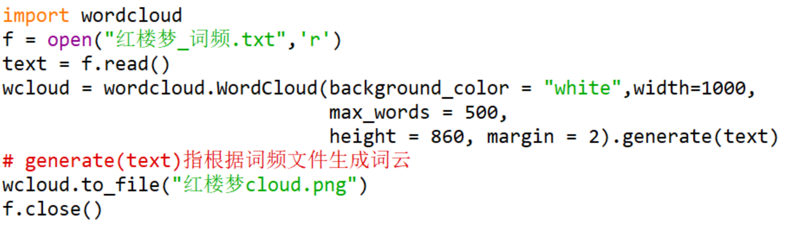

中文文本分析实例《红楼梦》
制作词云——这一节我们希望可以用词云将《红楼梦》中的高频词呈现出来。
没有指定合适的中文字体导致

Slide 54

中文文本分析实例《红楼梦》
制作词云——对代码进行修改，指定字体为“黑体”。我们还想生成图片形状词云，因此引入图片star.jpg。

Slide 55
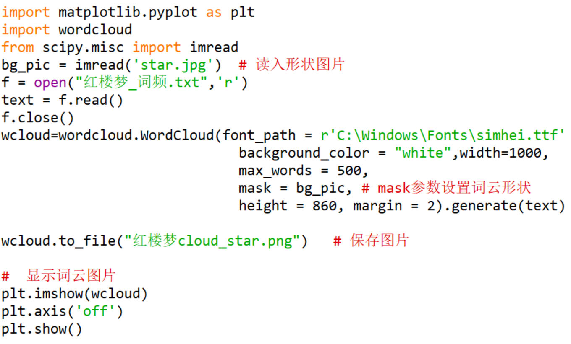
中文文本分析实例《红楼梦》
制作词云——这一节我们希望可以用词云将《红楼梦》中的高频词呈现出来。
指定字体采用系统自带的黑体

Slide 56
中文文本分析实例《红楼梦》
制作词云——这一节我们希望可以用词云将《红楼梦》中的高频词呈现出来。
设置图片为词云形状

Slide 57

中文文本分析实例《红楼梦》
制作词云——这一节我们希望可以用词云将《红楼梦》中的高频词呈现出来。

Slide 58
中文文本分析实例《红楼梦》
章回处理
《红楼梦》共一百二十回，在这一部分我们将按每一回来分析《红楼梦》，从中一窥红楼的梦影残痕。

Slide 59
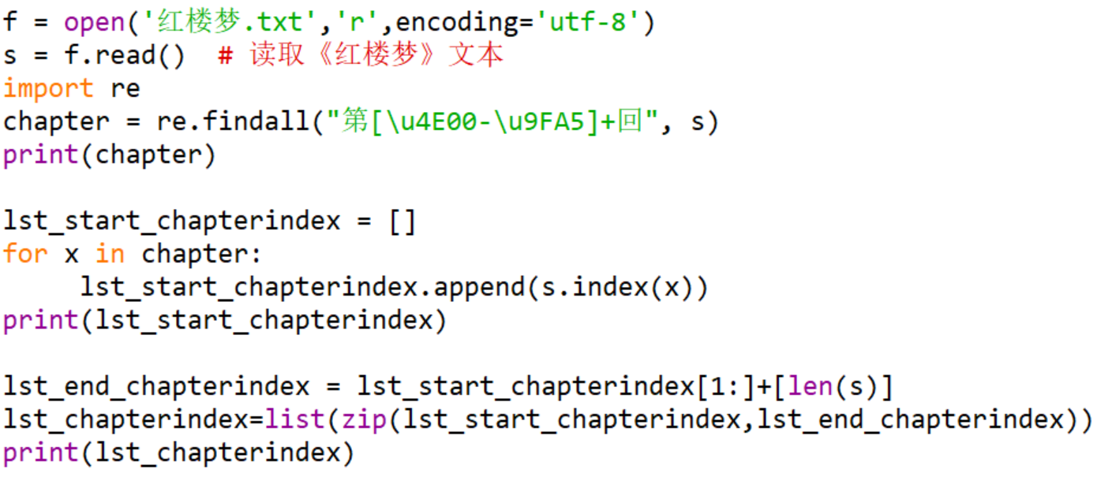
中文文本分析实例《红楼梦》
章回处理——章回拆分
在对每一回内容进行分析之前，需要在《红楼梦》文本中找出每一回的起始索引位置和结束索引位置。
导入Python中的正则表达式（re模块），通过正则匹配，找到文中所有“第**回”形式的字符。“\u4e00”和“\u9fa5”是unicode编码，并且正好是中文编码的开始和结束的两个值，所以这个正则表达式可以用来判断字符串中是否包含中文。

Slide 60
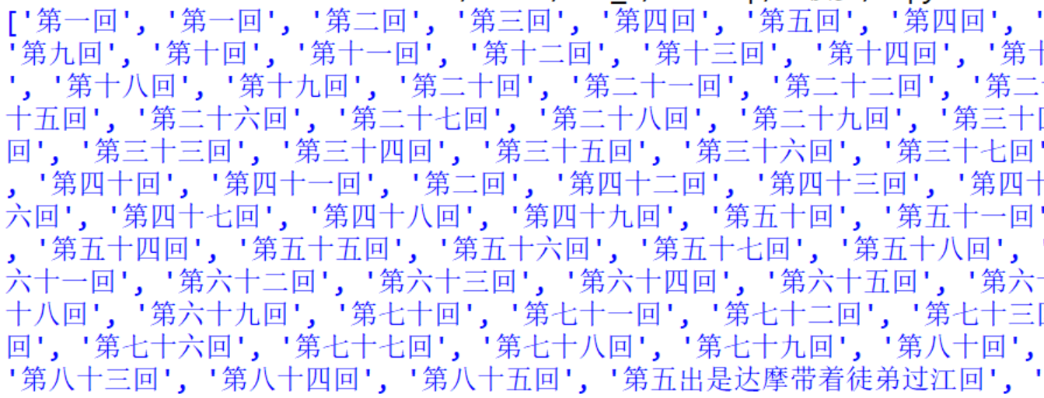
中文文本分析实例《红楼梦》
章回处理——章回拆分

Slide 61
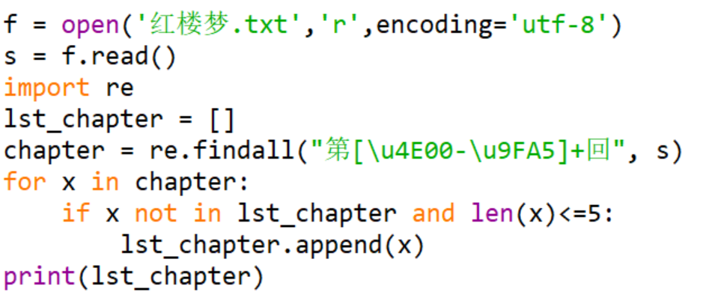
中文文本分析实例《红楼梦》
章回处理——章回拆分
去除重复名称，并只取长度小于等于5的字符串，如“第一零二回”为5个字符

Slide 62
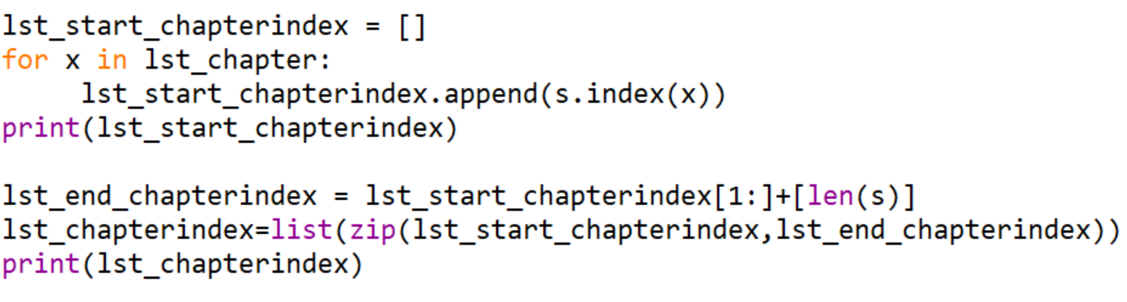
中文文本分析实例《红楼梦》
章回处理——章回拆分
找出每一回在原文中的起始位置

Slide 63
中文文本分析实例《红楼梦》
章回处理——章回拆分
找出每一回在原文中的结束位置，本回的结束位置就是下一回的起始位置。最后一回的结束位置就是全文的结束。zip将每一回的起始和结束位置拼成一个元组，存放在lst_chapterindex列表中。

Slide 64
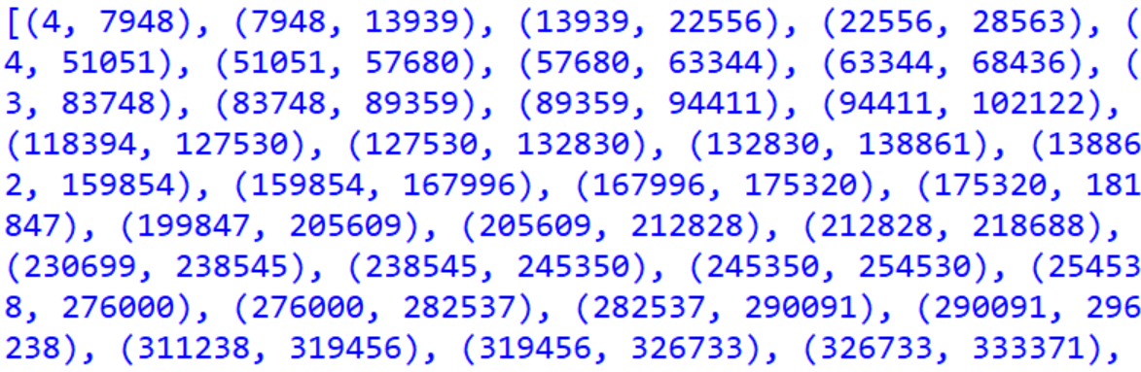
中文文本分析实例《红楼梦》
章回处理——章回拆分
我们得到的每一回起始和结束数据如下：

Slide 65
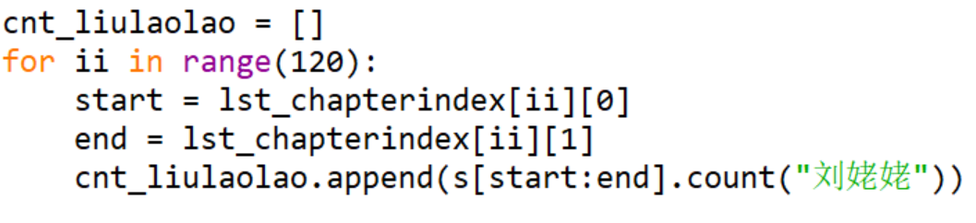
中文文本分析实例《红楼梦》
章回处理——红楼梦之“刘姥姥三进荣国府”
统计在每一回中刘姥姥的出场次数

Slide 66
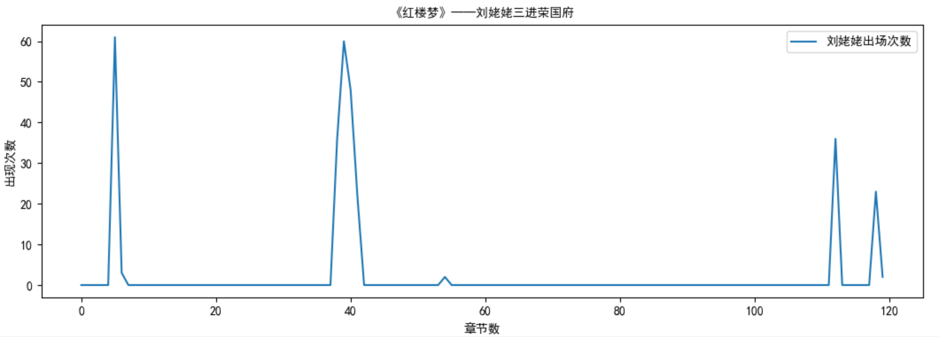
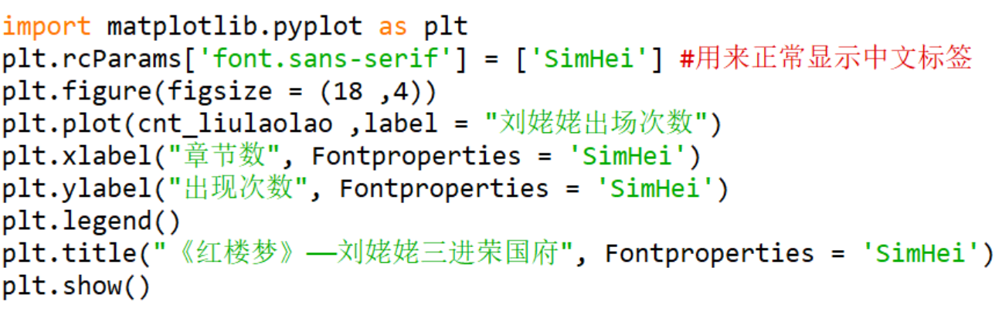
中文文本分析实例《红楼梦》
章回处理——红楼梦之“刘姥姥三进荣国府”
用折线图将得到的数据呈现出来

Slide 67
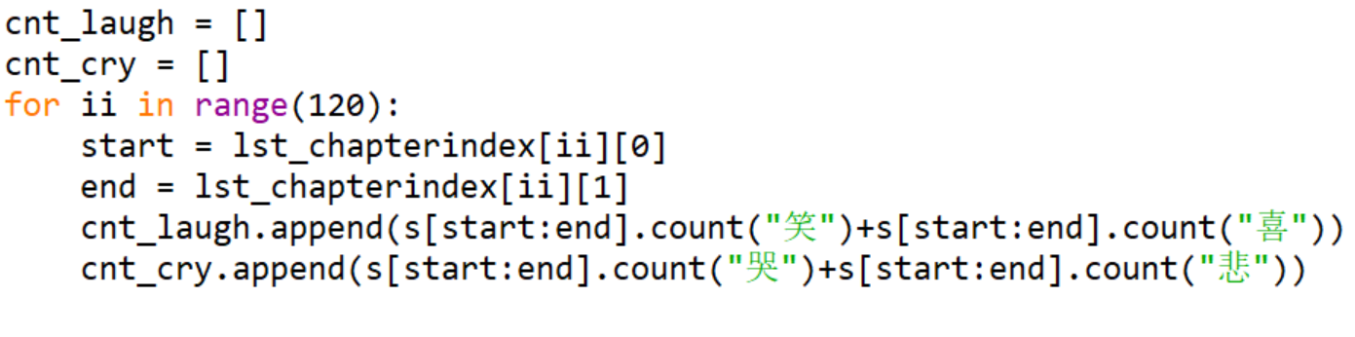
中文文本分析实例《红楼梦》
章回处理——红楼梦之“哭说笑闹总关情”
我们想尝试分析一下在红楼梦的每一回里，“笑”和“喜”，“哭”与“悲”分别出现的次数，能不能通过这样一个小小的切入点，看一看贾府的兴衰与荣辱变化。统计每一回中“笑”和“喜”，“哭”与“悲”的出现次数。

Slide 68
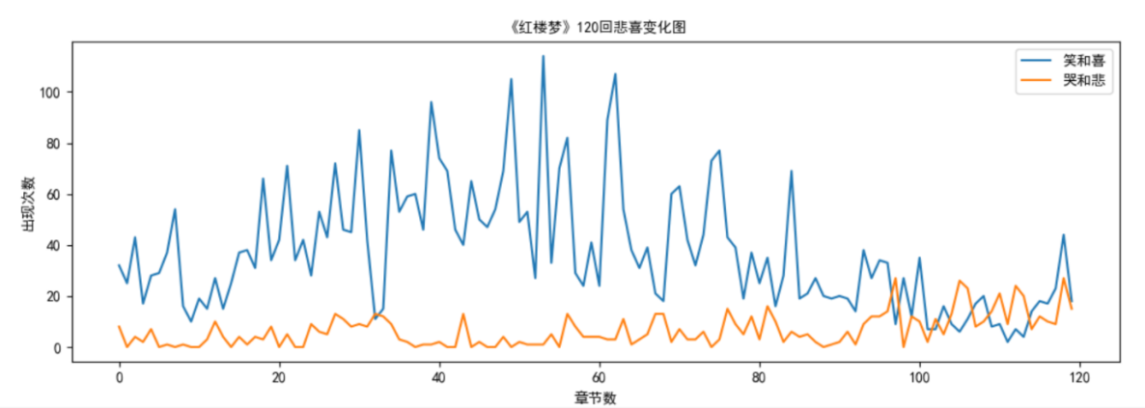
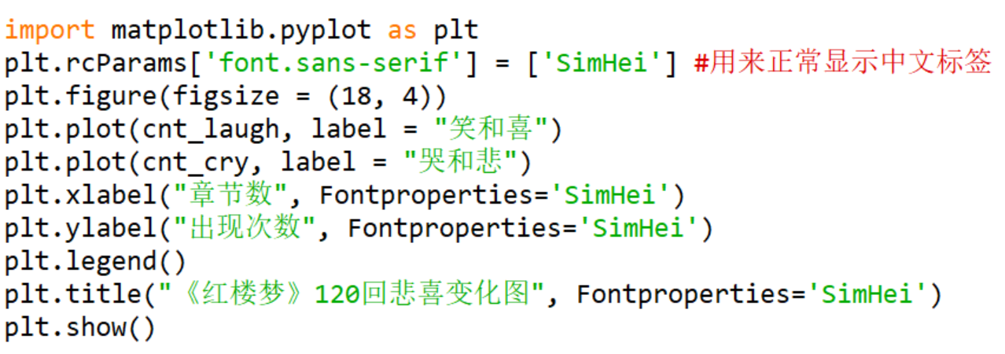
中文文本分析实例《红楼梦》
章回处理——红楼梦之“哭说笑闹总关情”
用折线图将得到的数据呈现出来。

Slide 69
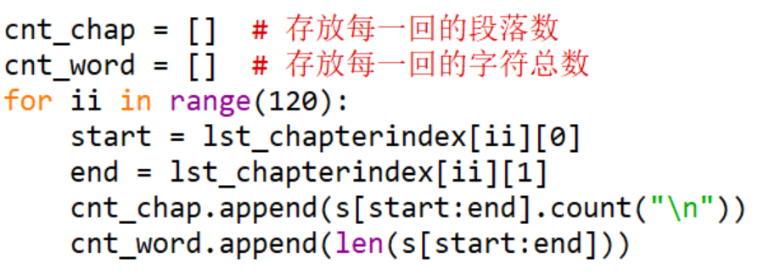
中文文本分析实例《红楼梦》
章回处理——红楼梦之平均段落数与字数
在上面的代码中，我们可以很容易的计算出每一回的段落数，也能计算出每一回的字符总数，那就用散点图来看看，它们大致是什么分布。
计算每一回的段落数和字符总数。

Slide 70
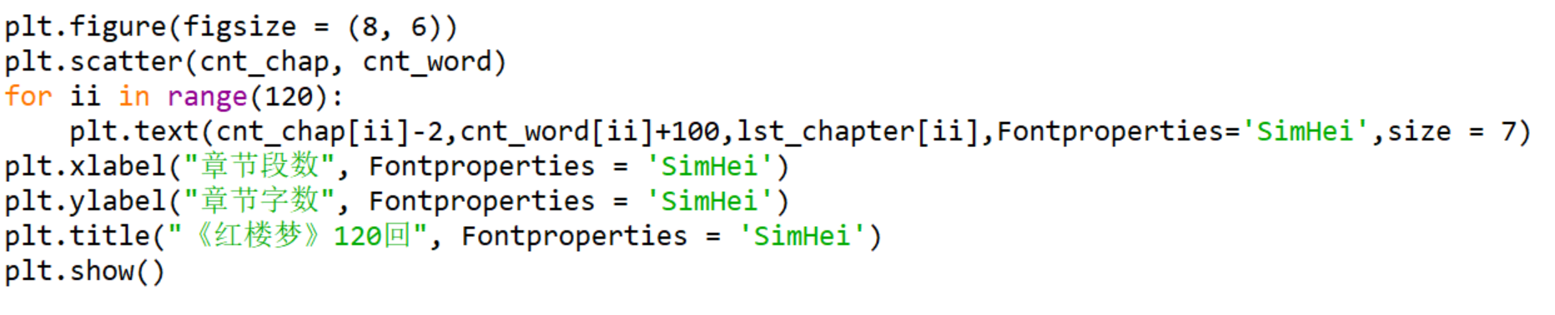
中文文本分析实例《红楼梦》
章回处理——红楼梦之平均段落数与字数
绘制散点图

Slide 71
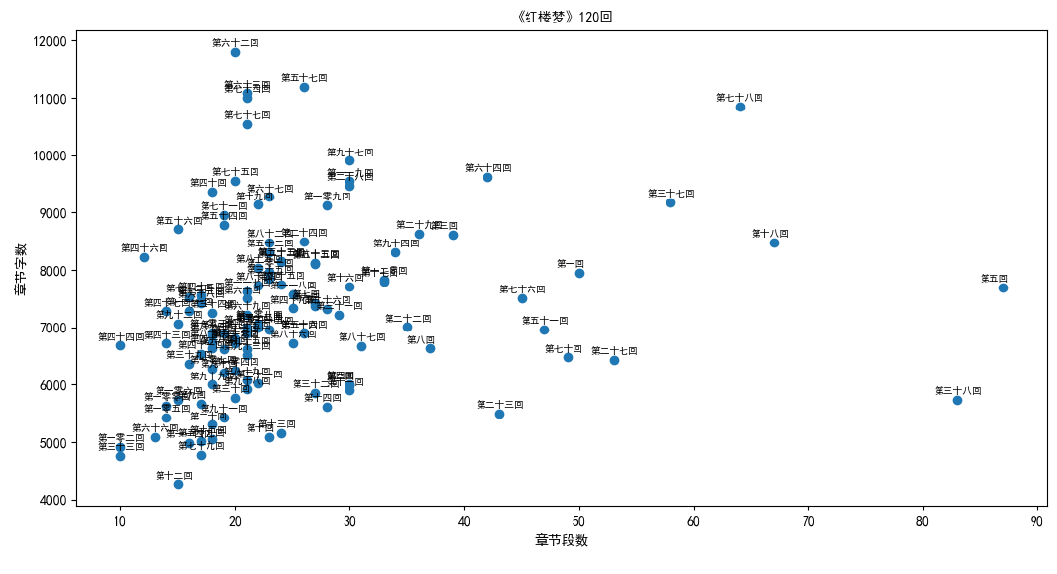
中文文本分析实例《红楼梦》
章回处理——红楼梦之平均段落数与字数
绘制散点图

Slide 72
中文文本分析实例《红楼梦》
章回处理——红楼梦之人物社交关系网络
提取《红楼梦》人名
分析人物关系，首先我们需要将书中涉及到的人物姓名提取出来。我们利用在之前生成的《红楼梦》词频文件，抽取排名靠前的二十四个人物，研究他们之间的社交关系情况。简便起见，将这些人物名称存放在列表Names中。
Names=['宝玉','凤姐','贾母','黛玉','王夫人','老太太','袭人','贾琏','平儿','宝钗','薛姨妈','探春','鸳鸯','贾政','晴雯','湘云','刘姥姥','邢夫人','贾珍','紫鹃','香菱','尤氏','薛蟠','贾赦']

Slide 73
中文文本分析实例《红楼梦》
章回处理——红楼梦之人物社交关系网络
基于共现关系获取人物关系权重
一般我们认为，在一篇文章中的同一段出现的两个人物之间，一定具有某种关联，因此我们将每一段中的人物角色抽取出来，然后以段落为单位，统计两个角色同时出现的共现次数，并把结果存在一个二维矩阵之中。

Slide 74
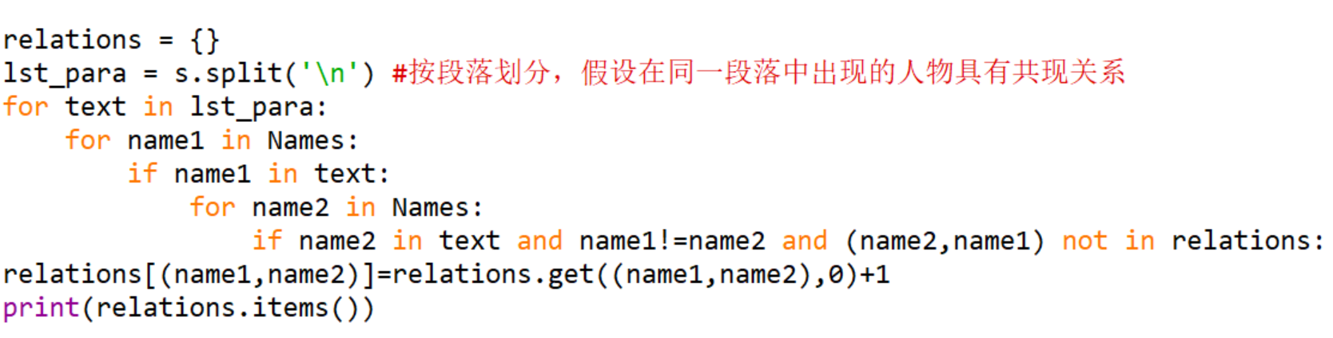
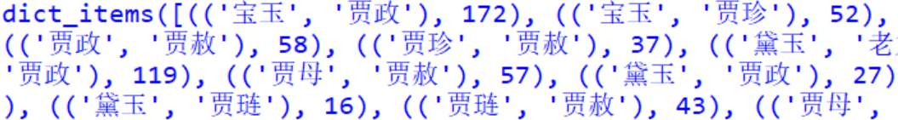
中文文本分析实例《红楼梦》
章回处理——红楼梦之人物社交关系网络
基于共现关系获取人物关系权重

Slide 75


中文文本分析实例《红楼梦》
章回处理——红楼梦之人物社交关系网络
基于共现关系获取人物关系权重
接下来对权重值做归一化操作，找到共现次数的最大值，然后将所有的共现次数映射到0-1之间。

Slide 76

中文文本分析实例《红楼梦》
章回处理——红楼梦之人物社交关系网络
使用networkx库，绘制人物社交网络图
首先导入所需要的第三方库

Slide 77

中文文本分析实例《红楼梦》
章回处理——红楼梦之人物社交关系网络
使用networkx库，绘制人物社交网络图
接着根据relations的数据向G中添加边，设置样式，并完成绘图

Slide 78

中文文本分析实例《红楼梦》
章回处理——红楼梦之人物社交关系网络
使用networkx库，绘制人物社交网络图

Slide 79

中文文本分析实例《红楼梦》
章回处理——红楼梦之人物社交关系网络

Slide 80

中文文本分析实例《红楼梦》
章回处理——红楼梦之人物社交关系网络
使用networkx库，绘制人物社交网络图，我们可以换一个布局方式

Slide 81

中文文本分析实例《红楼梦》
章回处理——红楼梦之人物社交关系网络

